Slide 1
Использование ИКТ в обучении детей с ОВЗ изобразительному искусству
педагог дополнительного образования Сибгатуллина Гюзалия Рашидовна

Slide 2
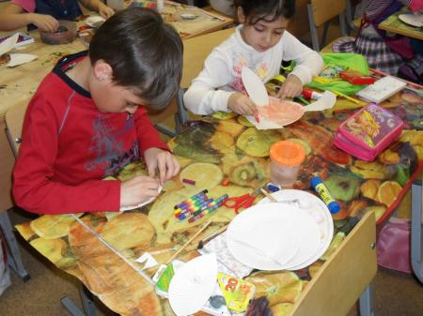
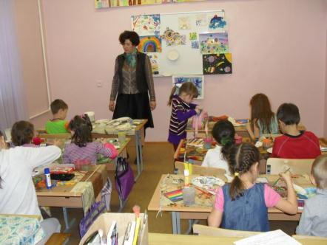

Slide 3
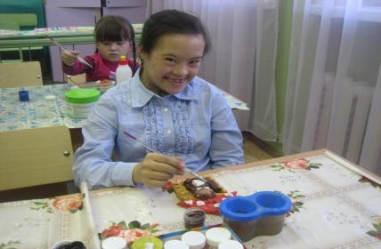
Усвоение детьми учебного материала в инклюзивной группе

Slide 4
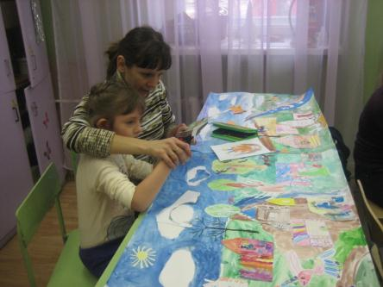
Усвоение детьми учебного материала в инклюзивной группе

Slide 5
Впечатление, образ
Форма занятий
Новый художественный материал
Технология изготовления

Slide 6
Знакомство с архитектурой Гауди

Slide 11
Волшебные замки

Slide 12
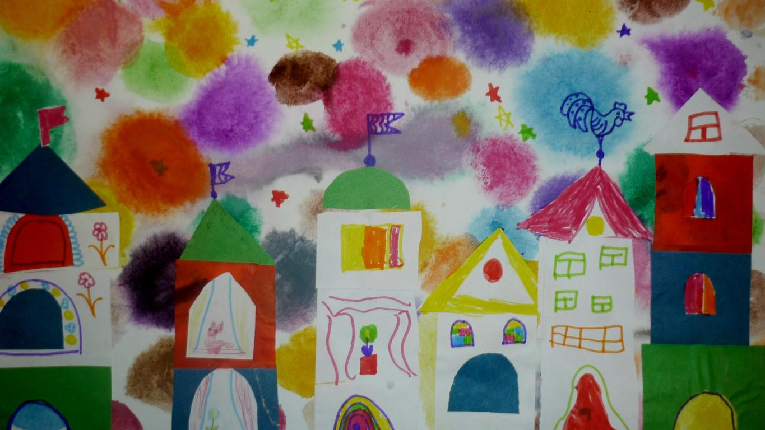

Slide 13
Работа с объемом. Соленое тесто.

Slide 15
Макет

Slide 16
Взгляд через объектив

Slide 17
Витраж

Slide 18
Витраж

Slide 19
Плоский многоступенчатый макет

